Slide 1
A Universidade de Brasília e seu ambiente urbano: oportunidades, colaborações e impacto regional
Márcia Abrahão Reitora
Budapeste, 27 de setembro de 2018.

Slide 3
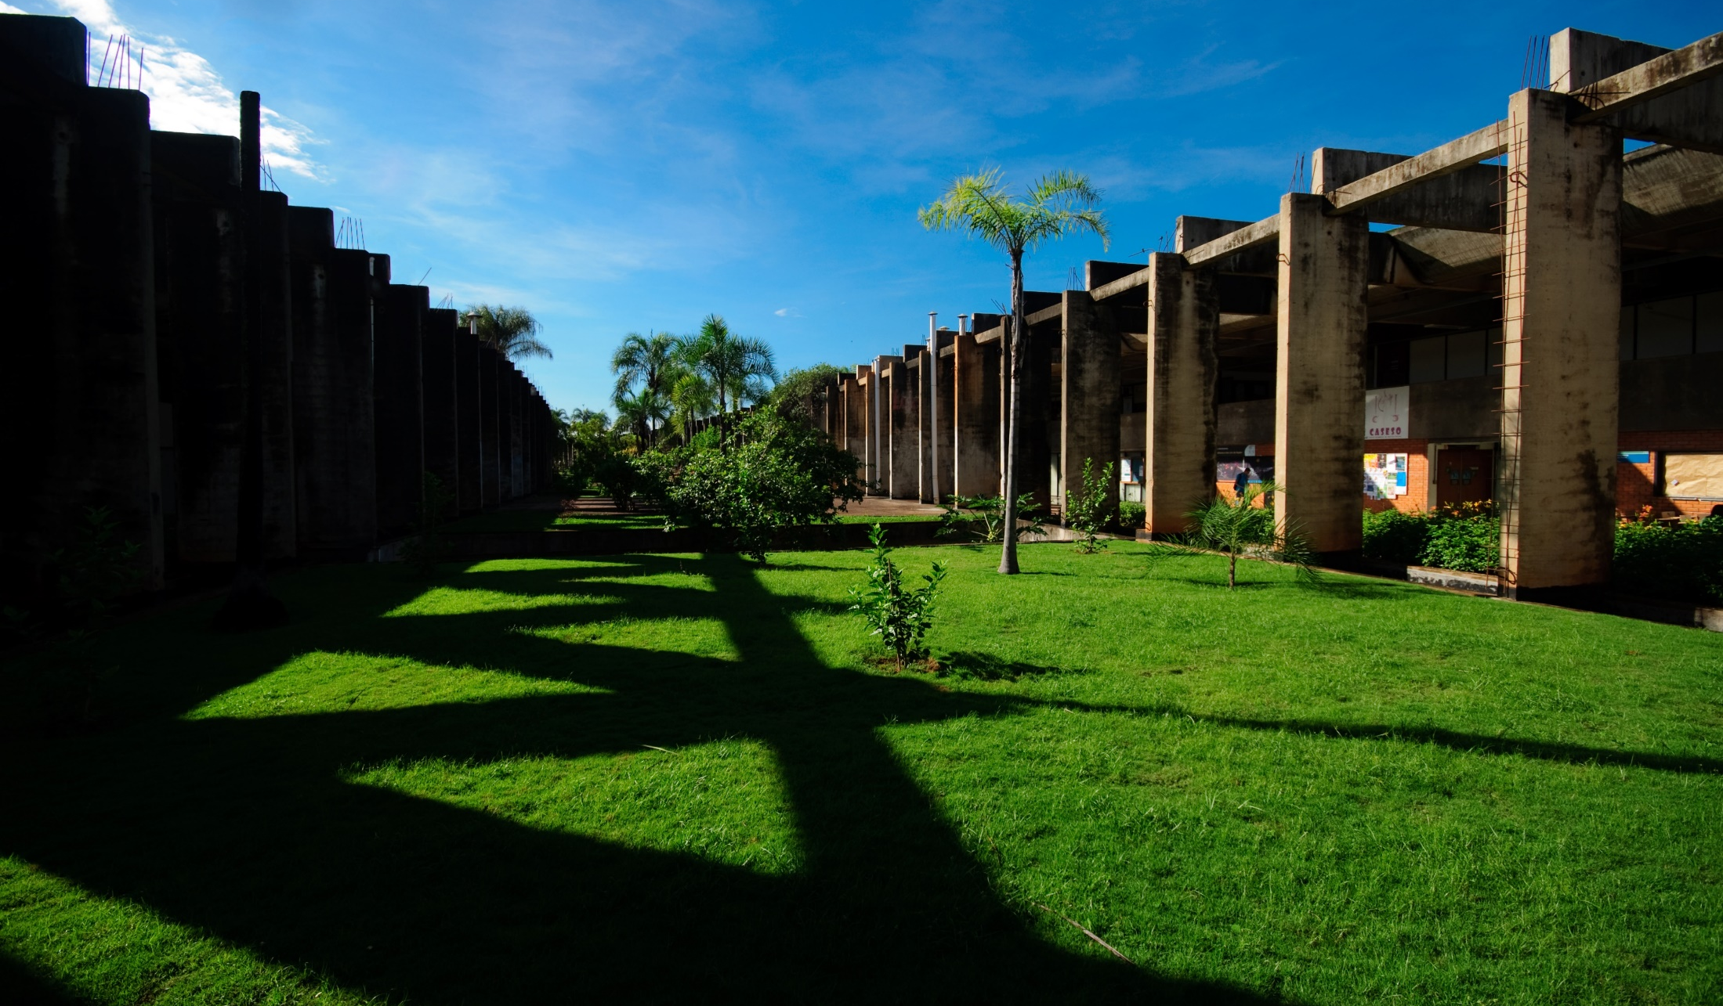

Slide 4
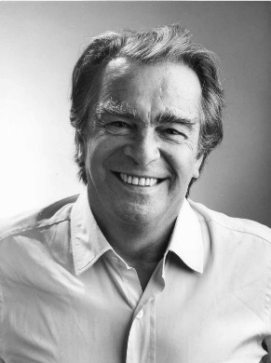
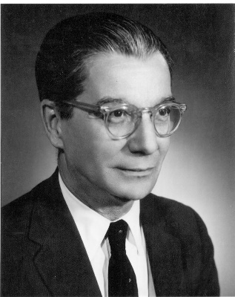
Um pouco de história
A UnB foi fundada em 1962, com base nos ideais do antropólogo Darcy Ribeiro e do pedagogo Anísio Teixeira.
Darcy Ribeiro
Anísio Teixeira
Projeto pedagógico inovador (grade curricular aberta)
Conceito de autonomia universitária desde o princípio

Slide 5
Alguns números
Quatro campi
- Cerca de 38.400 estudantes na graduação e 8.300 na pós-graduação
26 institutos e faculdades
161 cursos de graduação
92 programas de pós-graduação (66 cursos de doutorado, 81 cursos de mestrado acadêmico e nove cursos de mestrado profissional e especialização)
Darcy Ribeiro
Faculdade UnB Ceilândia
Faculdade UnB Gama
Faculdade UnB Planaltina

Slide 6
2 Hospitais veterinários
Hospital universitário

Slide 7
Fazenda Água Limpa – 4.500 ha

Slide 8
Alguns números
cerca de 2.800 docentes (90% deles com doutorado) e 3.200 técnicos
Mais de 300 projetos de extensão desenvolvidos, além de parcerias com a sociedade em atividades de ensino e pesquisa – Governo e indústria
Projeto de Extensão Universidade do Envelhecer (2018). Foto: Beto Monteiro/Secom UnB

Slide 9
Extensão: Casa de Cultura da América Latina – desde 1987
UnB e OEI

Slide 10
Semana Universitária 2018: ensino, pesquisa e extensão. 640 atividades
Roda de conversa
Iniciação científica

Slide 11
Semana Universitária 2018: ensino, pesquisa e extensão. 640 atividades

Slide 12
Dados de rankings internacionais
8ª universidade no Brasil (7ª pública), segundo o THE 2019 (801-1000) (avanço de três posições em relação a 2018, publicado em 2017)
Ingresso no THE Países Emergentes (201-250 entre 372 universidades)
Ingresso no THE Golden Ages (151-200 entre 200 universidades)
Avanço de mais de 200 posições no CWUR (passou de 973ª para 737ª)

Slide 13
Inovação
8ª universidade mais empreendedora do Brasil em 2017, segundo a Confederação Brasileira de Empresas Juniores
11 tecnologias licenciadas em 2017, nas áreas de Biologia, Química e Medicina.
Incubadora de empresas
Parque Científico e Tecnológico

Slide 14
Internacionalização – Cenário atual
Assessoria de Assuntos Internacionais (acolhimento de estrangeiros, programas de intercâmbio, acordos de cooperação)
Comissão Permanente de Internacionalização
Comissão Permanente de Políticas Linguísticas
Plano de Internacionalização (o primeiro em 56 anos de história)
Programa Permanente de Extensão UnB Idiomas (8.000 estudantes matriculados em 2017): comunidade, sociedade em geral, embaixadas
Núcleo de Ensino e Pesquisa em Português para Estrangeiros (1.300 estudantes atendidos anualmente)

Slide 15
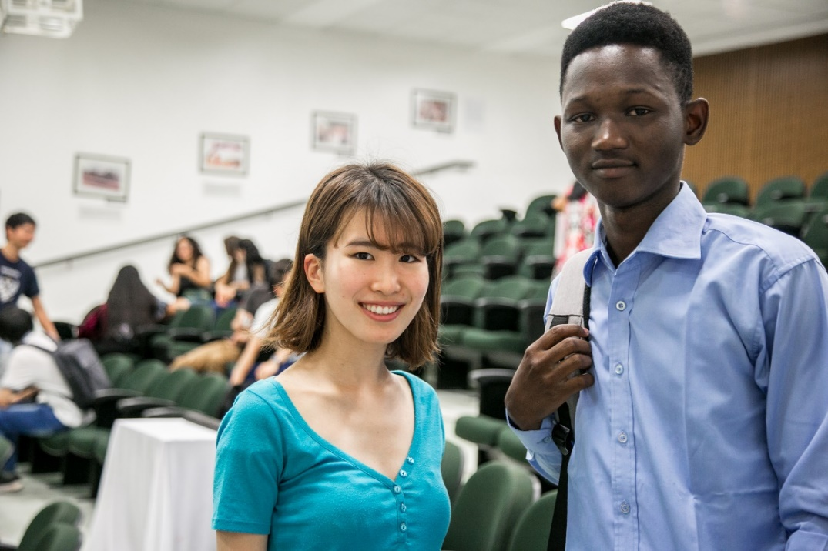
Internacionalização – Cenário atual
749 estudantes estrangeiros recebidos de 2012 a 2017. No mesmo período, 943 alunos foram enviados para universidade estrangeiras
Intercambistas e acadêmicos vindos pelo Programa de Estudantes Convênio de Graduação (PEC-G) - 2018

Slide 16
Internacionalização – Cenário atual
Seis cátedras (promovem a formação acadêmica e o desenvolvimento de pesquisas em temas emergentes)
Quatro instituições internacionais (Casa da Cultura da América Latina, Casa Franco-Brasileira da Ciência, Instituto Confúcio e Instituto Rei Sejong)
Mais de 270 convênios com instituições de 47 países
Redes e parcerias estratégicas (Grupo Tordesilhas, GCUB, AUGM, etc.)
14 programas de pós-graduação com notas 6 e 7, segundo a Capes, e 17 programas de pós-graduação com nota 5
Aproveitamento parcial de créditos cursados no exterior

Slide 17
Internacionalização – Diretrizes e desafios
Política linguística - internacionalização “em casa” (ensino, pesquisa, extensão e gestão administrativas)
Política de comunicação ampla, dinâmica e multilíngue - estratégias de comunicação para os públicos interno e externo
Mobilidade acadêmica em perspectiva institucional - para que experiências individuais se convertam em cooperações de efeito mais duradouro; aproveitamento de créditos e co-tutela
Pesquisa integrada e para a inovação - tornar as parcerias internacionais institucionais, geralmente construídas individualmente pelos pesquisadores
Redes e parcerias estratégicas - consolidar as já existentes e buscar o desenvolvimento de outras, em especial na América Latina e países com perfil parecido

Slide 18
Obrigada!
Márcia Abrahão Moura
Reitora
mamoura@unb.br

